Slide 1

Chương 2: THỜI KỲ HÌNH THÀNH QUỐC GIA ĐẦU TIÊN
1. THỜI KỲ HÌNH THÀNH QUỐC GIA ĐẦU TIÊN
2. TÌNH HÌNH KINH TẾ THỜI CÁC VUA HÙNG
3. CẤU TRÚC XÃ HỘI THỜI CÁC VUA HÙNG

Slide 2
Trình bày những tiền đề và cơ sở hình thành nhà nước Văn Lang?

Slide 3
Những chuyển biến về kinh tế từ Phùng Nguyên đến Đông Sơn
Nhu cầu thủy lợi, trị thuỷ.
Nhu cầu tự vệ, chống ngoại xâm
Sự phân hóa xã hội từ Phùng Nguyên đến Đông Sơn
Sự ra đời của nhà nước Văn Lang thời Hùng Vương

Slide 4
Sự phân hóa xã hội từ Phùng Nguyên đến Đông Sơn
Sự phân hoá tài sản là biểu hiện của sự phân hoá xã hội
Sự phát triển của kinh tế đã tạo điều kiện tăng thêm nhiều của cải, sản phẩm dư thừa ngày càng nhiều, tạo nên cơ sở cho sự phân hóa xã hội
Trong xã hội lúc bấy giờ đã xuất hiện các tầng lớp xã hội khác nhau
Nhà nước Văn Lang ra đời trong điều kiện tình hình phân hóa giai cấp chưa thật sâu sắc.

Slide 5
Nhu cầu thủy lợi, trị thuỷ.
Bắt đầu từ giai đoạn văn hóa Phùng Nguyên, khi con người tiến xuống khai phá vùng đồng bằng sông Hồng và chọn nghề trồng cây lúa nước làm nghề sống chính
Người Việt cổ phải đối phó với muôn vàn khó khăn, thử thách
Công việc chống ngập lụt nó luôn luôn đòi hỏi một sự liên kết rộng lớn gồm nhiều công xã, nhiều khu vực

Slide 6
Nhu cầu tự vệ, chống ngoại xâm
Vị trí địa lý của nước ta giao lưu kinh tế, văn hóa rất thuận lợi
Có sự nhòm ngó, tìm mọi cách tấn công từ nhiều phía để chiếm đoạt từ thế lực bên ngoài
Yêu cầu đoàn kết, liên minh lại chống ngoại xâm

Slide 7

1. Thời gian trị vì, cương vực, dân cư
1.1. Thời gian trị vì
1.2 Cương vực thời các vua Hùng
1.3 Dân cư thời các vua Hùng

Slide 8
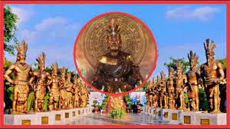
1. Thời gian trị vì, cương vực, dân cư
1.1. Thời gian trị vì
Tính từ thời Kinh Dương Vương (2879 TCN) cho đến hết thời Hùng Vương (năm 258 TCN) kéo dài 2.622 năm.
18 vị vua Hùng không phải là 18 người cụ thể, mà là 18 chi (nhánh/ngành),

Slide 9
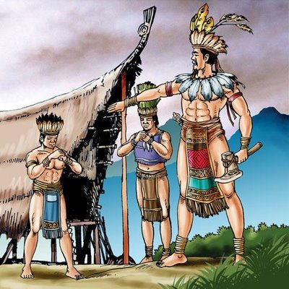
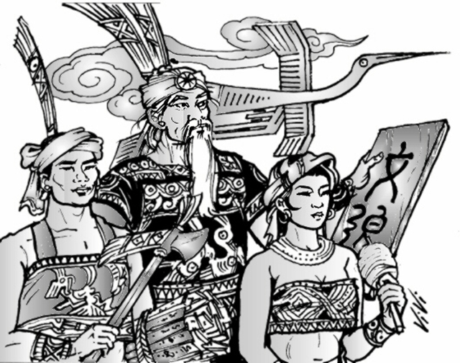
- Khoảng 700 năm TCN, 15 bộ lạc ở trung du và đồng bằng châu thổ sông Hồng đã sớm hình thành liên minh bộ lạc. Liên minh này dần dần phát triển thành nhà nước, lấy tên là Văn Lang.

Slide 10
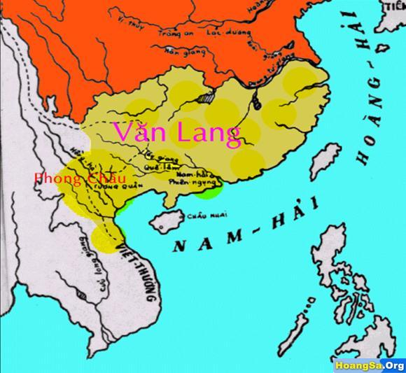
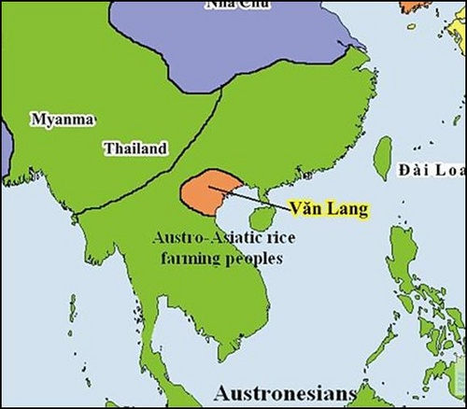
Lãnh thổ nước Văn Lang năm 500 TCN

Slide 11
1.2 Cương vực thời các vua Hùng
Địa bàn, cư dân và niên đại
Địa bàn cư trú của cư dân Việt cổ thời Văn Lang tương ứng với vùng Bắc bộ, Bắc Trung bộ của nước ta ngày nay và một phần phía Nam Quảng Đông, Quảng Tây (Trung Quốc
Các giai đoạn
Giai đoạn Phùng Nguyên
Giai đoạn Đồng Đậu
Giai đoạn Gò Mun
Giai đoạn Đông Sơn

Slide 12
2. Tình hình kinh tế thời các vua Hùng
2.1. Sản xuất nông nghiệp
2.2. Các nghề thủ công

Slide 13
2.1. Sản xuất nông nghiệp
Với việc ra đời lưỡi cày và nông nghiệp dùng cày đã thay thế cho nền nông nghiệp dùng cuốc
Nền kinh tế nông nghiệp trồng lúa nước ngày càng phát triển

Slide 14
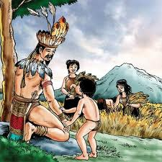
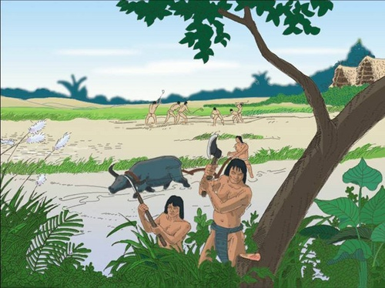
Nông nghiệp trồng lúa nước, làm rẫy, chăn nuôi, nghề thủ công: gốm, mộc, đan lát, dệt, đúc đồng, luyện sắt...

Slide 15
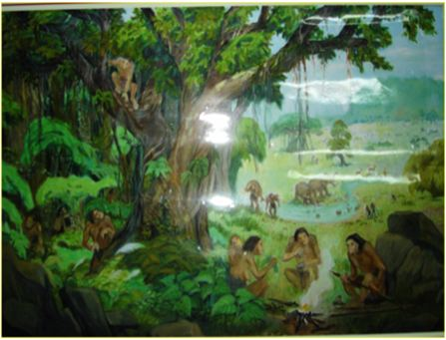
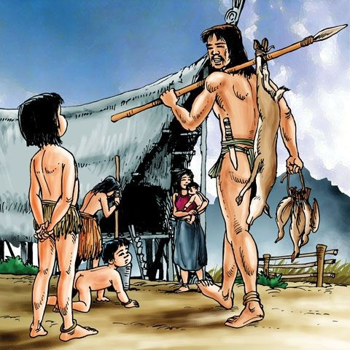
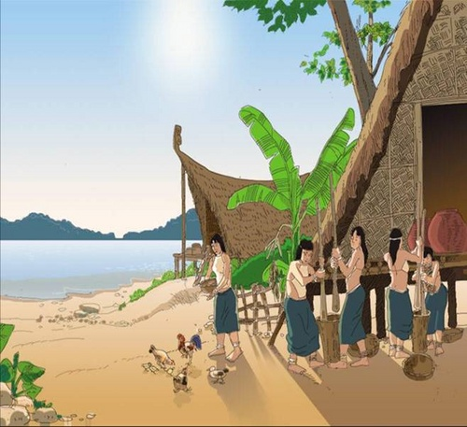
Săn bắt hái lượm là những công việc chính của người Việt cổ xưa

Slide 16
2.2. Các nghề thủ công
a. Nghề đúc đồng:nhiều loại hình công cụ bằng đồng ra đời và ngày càng phong phú như: lưỡi cuốc, lười cày, ….sự tiến bộ cua côn cụ sản xuất đã thúc đẩy nền kinh tế ngày càng phát triển
b. Nghề gốm truyền thống:gốm đều được làm bằng bàn xoay, hình dáng tròn trĩnh, xương gốm tương đối đều. Gốm thời kỳ Hùng Vương bền đẹp, thông dụng và có giá trị cao

Slide 17
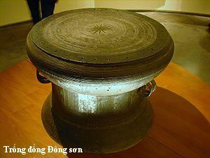
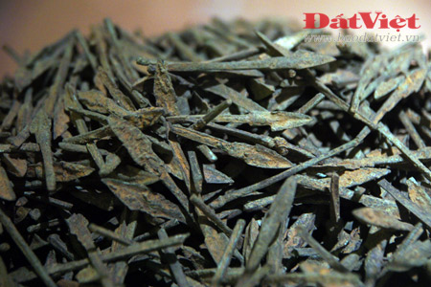
Kỹ thuật phát triển từ văn hoá Phùng Nguyên (sơ kỳ đồng thau), đến Đồng Đậu (trung kỳ đồng thau), Gò Mun (hậu kỳ đồng thau) và Đông Sơn (sơ kỳ sắt).

Slide 18
2.2. Các nghề thủ công
c. Đồ đan:biết đan nhiều loại đồ dùng có mặt kín, có lỗ, dày, thưa, cứng, mềm, nông, sâu, bắt góc
e. Nghề làm đồ trang sức: Thời kỳ này đã xuất hiện những công xưởng chuyên làm đồ trang sức bằng đá
d. Nghề dệt vải nguyên thủy thực chất là sự phát triển của các kỹ năng đan lát bằng mây tre được thay thế bởi những sợi vỏ cây nhỏ mảnh hơn

Slide 19
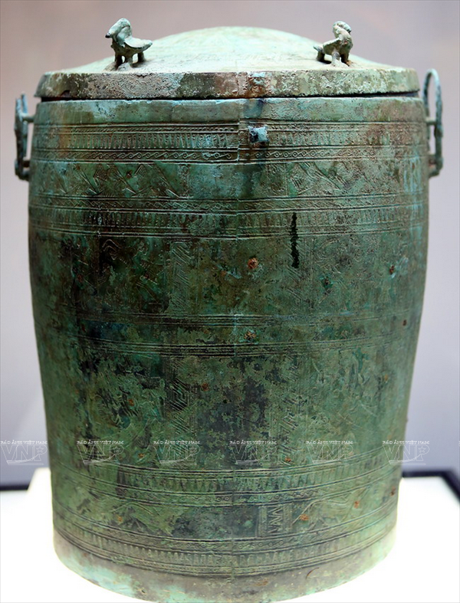
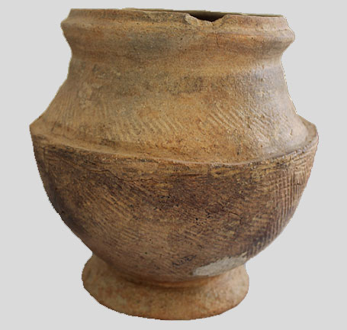
Thạp đồng Đào Thịnh (Yên Bái)
Gốm Đông Sơn gắn với nhà nước Văn Lang

Slide 20
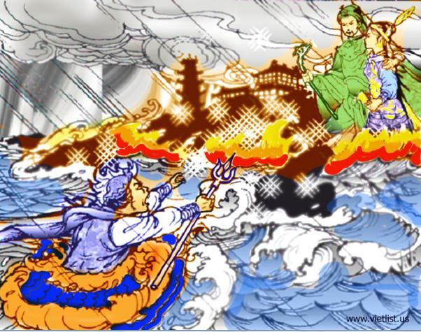
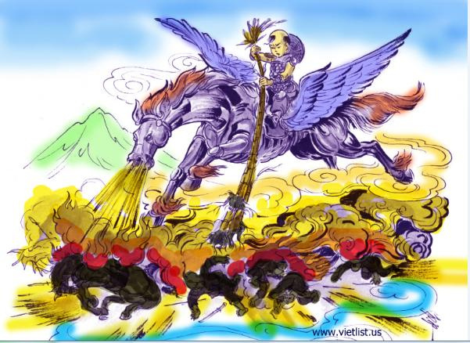
Đời sống văn hoá: tinh thần phong phú (múa hát, hoá trang, xăm mình, búi tó, đeo hoa tai, đánh trống đồng, nhuộm răng, ăn trầu, chơi đu...). Thường xuyên chống thiên tai, chống ngoại xâm.

Slide 21
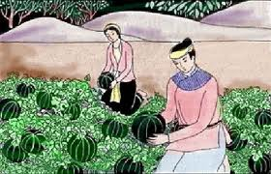
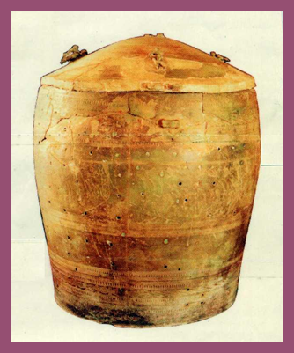
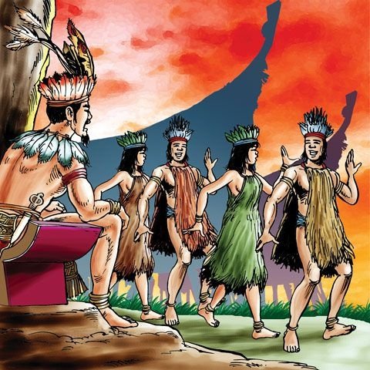
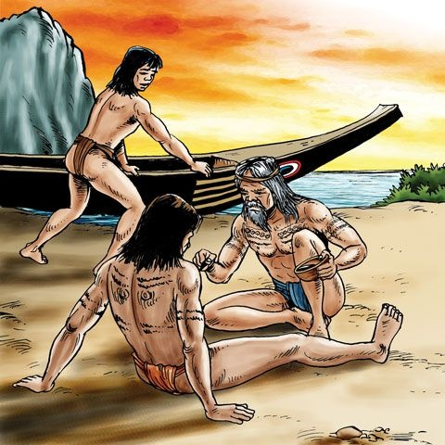
Lễ hội ăn mừng cuối vụ mùa
Tục xâm mình của người Việt cổ.

Slide 22
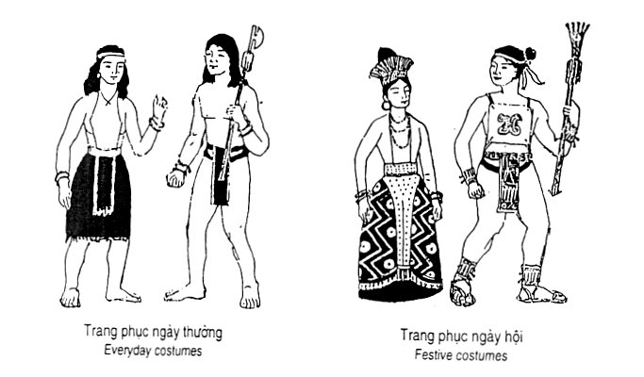
Notes:
22

Slide 23
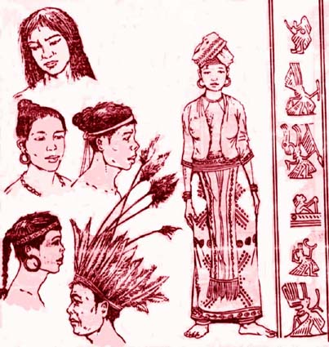
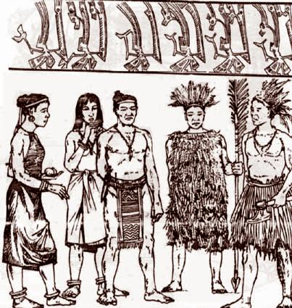

Slide 24
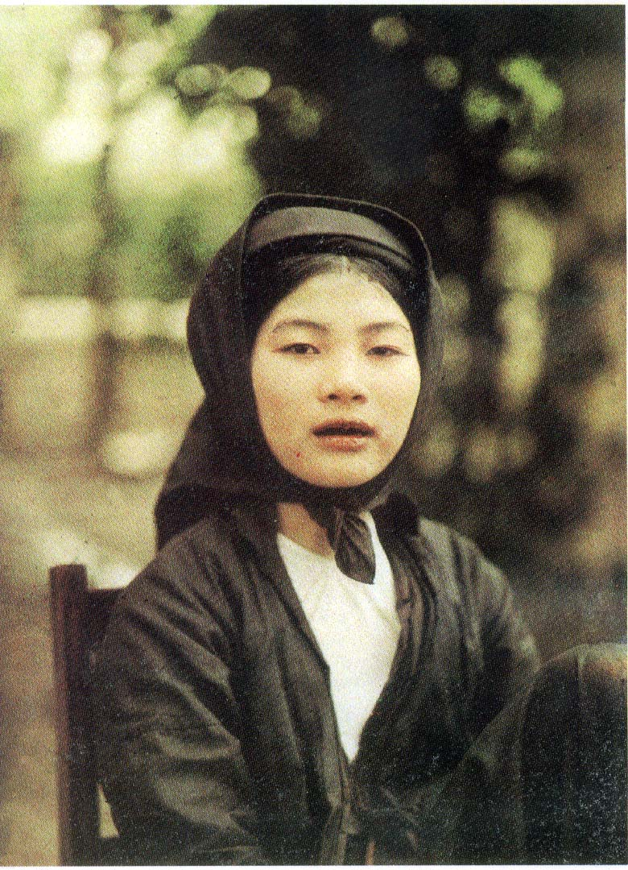
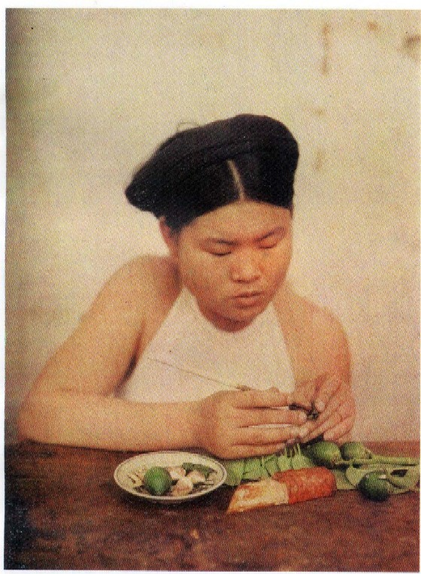
Mình veà mình nhôù ta chaêng ?
Ta veà ta nhôù haøm raêng mình cöôøi .
Traàu naày traàu tính, traàu tình,
Traàu duyeân traàu nghóa, traàu mình vôùi ta.
Notes:
24

Slide 25
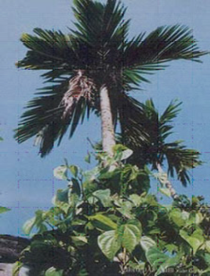

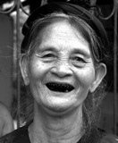

Gói bánh chưng bánh dầy ngày tết.
Ăn trầu, nhuộm răng →
Notes:
25

Slide 26
3. Cấu trúc xã hội thời các vua Hùng
3.1 Gia đình và dòng họ
3.2 Một số vấn đề về nhà nước thời các vua Hùng

Slide 27
3. Cấu trúc xã hội thời các vua Hùng
3.1 Gia đình và dòng họ
3.2 Một số vấn đề về nhà nước thời các vua Hùng

Slide 28
3.1 Gia đình và dòng họ
Các khu cư trú thường rộng lớn từ hàng ngàn mét vuông đến 1 vài vạn mét vuông
Khu vực cư trú rộng lớn đó có một dòng họ chính và còn có một số dòng họ khác cùng sinh sống
Một công xã bao gồm một số gia đình, sống trên cùng một khu vực trong đó quan hệ huyết thống

Slide 29
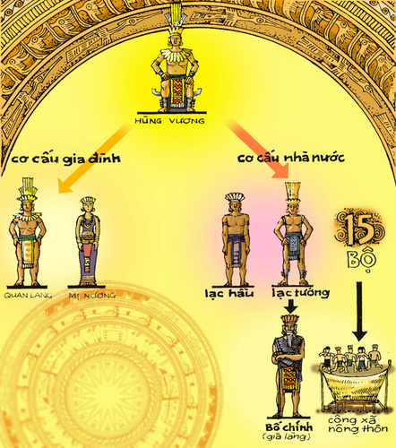
Xã hội: Chế độ phụ hệ, cha truyền con nối. Nhà nước Văn Lang đứng đầu là vua; dưới vua là Lạc hầu, Lạc tướng (quản trị các bộ; dưới cùng là Lạc dân và một ít nô tỳ.

Slide 30
3.2 Một số vấn đề về nhà nước thời các vua Hùng
a. Cấu trúc nhà nước
b. Lực lượng quân sự thời Hùng Vương
c. Sự ra đời của nhà nước Âu Lạc

Slide 31
a. Cấu trúc nhà nước
Cấu trúc của nhà nước thời Hùng Vương theo hệ thống 3 cấp
Pháp luật thời Văn Lang có lẽ là một thứ luật tục (tập quán pháp) chứ chưa phải luật pháp thành văn
Nhà nước thời Hùng Vương là một hình thái nhà nước phôi thai còn in đậm dấu ấn chế độ bộ lạc - công xã trong quá trình chuyển từ xã hội nguyên thủy sang xã hội phân hóa giai cấp

Slide 32
TỔ CHỨC BỘ MÁY NHÀ NƯỚC THỜI HÙNG VƯƠNG
VUA HÙNG
LẠC HẦU
LẠC TƯỚNG
Lạc tướng
(Bộ)
Lạc tướng
(Bộ)
Lạc tướng
(Bộ)
Bồ chính (Xóm, làng)
Notes:
32

Slide 33
b. Lực lượng quân sự thời Hùng Vương
Ngành luyện kim phát triển đã tác động lớn đến việc đa dạng hóa các loại vũ khí
Vũ khí đánh gần có: rìu chiến, giáo, qua, dao găm, kiếm ngắn…; vũ khí đánh xa có: lao, cung, nỏ
Nhà nước còn mở những xưởng rèn đúc chuyên nghiệp để sản xuất ra các loại vũ khí, quan tâm đến việc huấn luyện binh sĩ.

Slide 34
c. Sự ra đời của nhà nước Âu Lạc
Quân Tần xâm lược vua Hùng và Thục Phán chấm dứt cuộc chiến chấm ngoại xâm
Quốc gia Âu Lạc ra đời khoảng đầu thế kỷ III tr.CN
Nước Âu Lạc là bước kế tục và phát triển cao hơn của nước Văn Lang và trên một phạm vi rộng lớn hơn của người Lạc Việt và người Tây Âu
Thục An Dương Vương đã chọn Cổ Loa (Đông Anh, Hà Nội) làm Kinh đô

Slide 35
Thục Phán thay thế Hùng Vương lên làm vua, lập ra nước Âu Lạc và xưng là An Dương Vương
Nước Âu Lạc chỉ tồn tại trong khoảng từ năm 208 - 179 TCN.
Âu Lạc ra đời là một bước kế tục và phát triển cao hơn nước Văn Lang

Slide 36
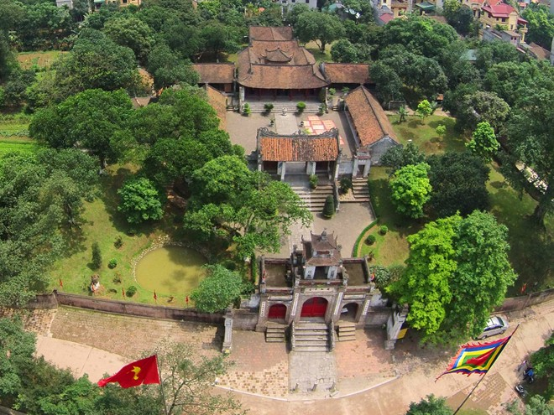

Slide 37
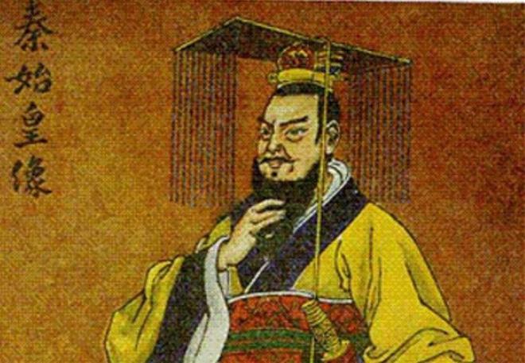
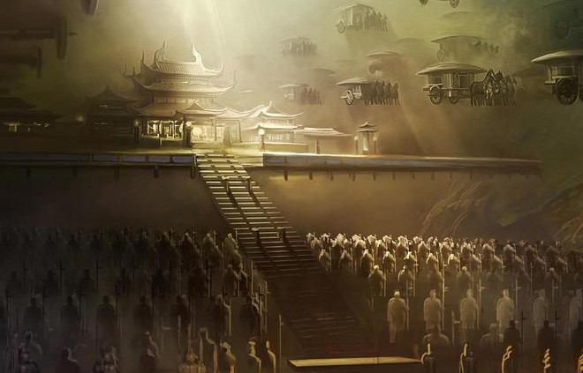
Cuộc kháng chiến chống quân Tần xâm lược và sự hình thành nhà nước Âu Lạc

Slide 38
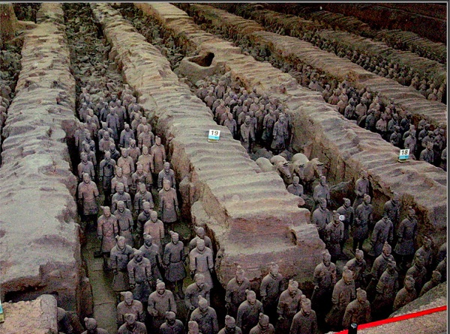
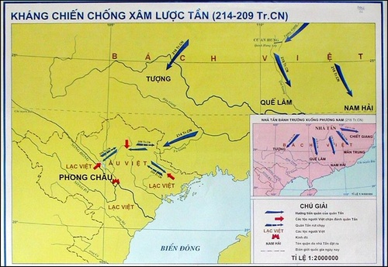
- Năm 218 TCN, sau khi thống nhất TQ nhà Tần Thủy Hoàng sai tướng Đồ Thư đưa 50 vạn quân chinh phục vùng Bách Việt ở phía Nam. Năm 214, quân Tần tiến vào vùng đất Âu Việt và Lạc Việt.

Slide 39
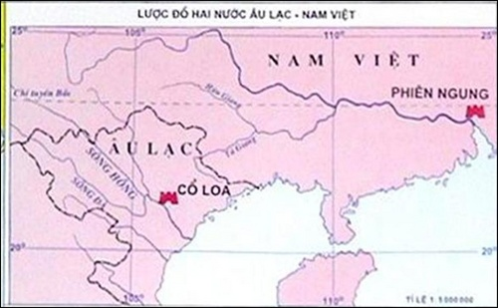
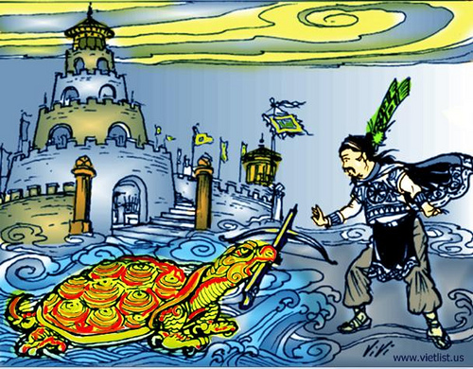
- Trước mối đe dọa ngoại xâm, Âu Việt và Lạc Việt hợp nhất lại thành nước Âu Lạc để chống giặc, đến năm 208 TCN quân Tần rút quân.

Slide 40
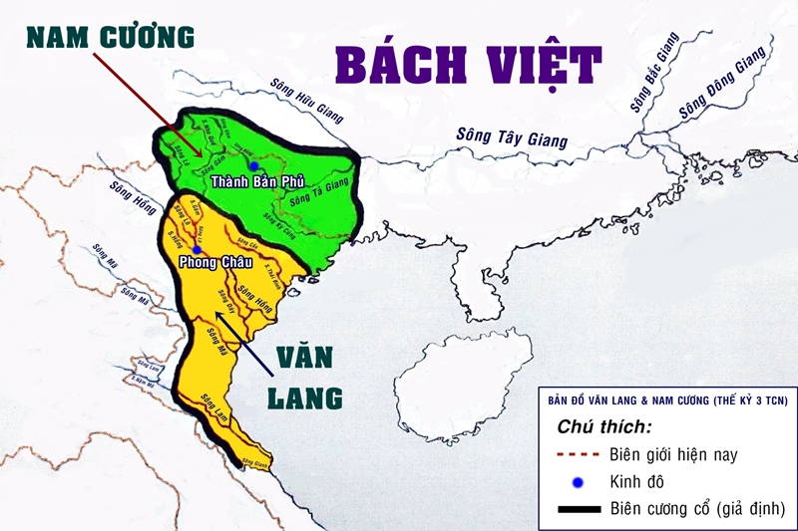
Phỏng ước lãnh thổ hai nước Văn Lang (màu vàng) của các vua Hùng và xứ Nam Cương (màu xanh lục) của Thục Phán, sau này hợp nhất thành nước Âu Lạc vào khoảng thế kỷ 3 TCN.

Slide 41
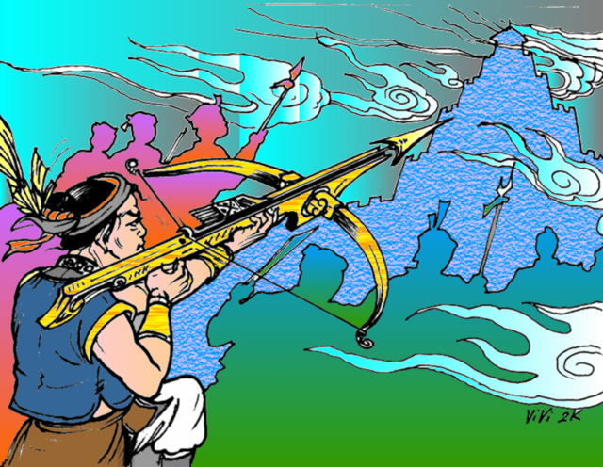
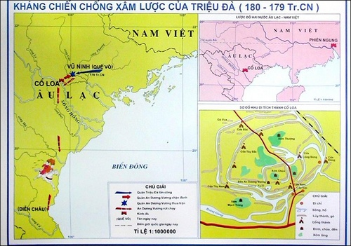
Cuộc xâm lược của Triệu Đà
-Năm 207 TCN Triệu Đà đem quân xâm lược Âu Lạc. Quân dân Âu Lạc với vũ khí tốt, tinh thần chiến đấu dũng cảm, đã đánh bại được quân Triệu Đà, giữ vững được độc lập.

Slide 42
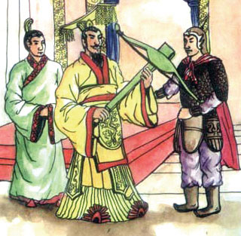
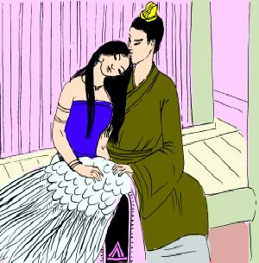

Slide 43
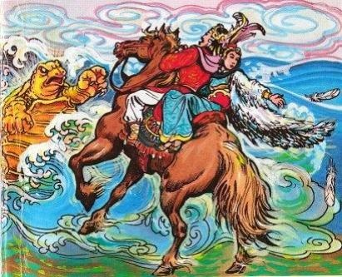
Năm 179 TCN, Triệu Đà lại đem quân sang đánh lại Âu Lạc, An Dương Vương thua trận phải tự vận. Đất nước từ đây rơi vào tay đô hộ của phương Bắc.

Slide 44

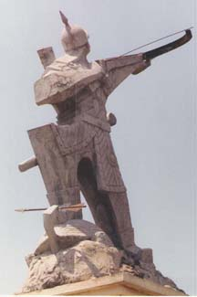
Giếng Ngọc trước cửa đền An Dương Vương ở Cổ Loa
Tượng đài An Dương Vương

Slide 45
 | Thời gian tồn tại | Địa bàn | Nền VH tiêu biểu | Kinh tế | Xã hội | Văn hóa
1. Văn Lang- Âu Lạc
2. Chăm-pa
3. Phù Nam
TK VII- 179
TCN
Vua, Quý tộc, dân tự do và nô tỳ.
Ở nhà sàn, nhuộm răng đen, ăn trầu, xăm mình; sùng bái tự nhiên, thờ cúng tổ tiên…
Bắc Bộ và Bắc Trung Bộ
Nghề nông, săn bắn, chăn nuôi, TCN…
Đông Sơn
Nghề nông, TCN, khai thác lâm thủy sản, xây tháp…
Vua, Quý tộc, dân tự do, nông dân lệ thuộc và nô lệ.
Theo Hin-đu giáo và phật giáo; ở nhà sàn, ăn trầu, hỏa táng người chết
TK
II - XV
Nam Trung Bộ
Sa Huỳnh
Nghề nông, TCN, đánh cá, buôn bán…
Theo phật giáo và Hin-đu giáo; ở nhà sàn, ca múa nhạc phát triển…
TK
I- VI
Nam Bộ
Vua, Quý tộc, bình dân và nô lệ.
Óc Eo

